Slide 1


캡스톤 디자인II
직장 내 괴롭힘
예방 및 대응 앱
우정조
이상민 20183153
김찬민 20212953
조정우 20212955
김성수 20212957

Slide 2
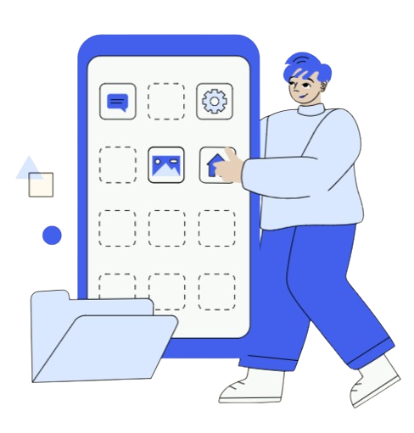
목차
01
소개
03
추진 방법
02
앱 설계
04
결론
03

Slide 3
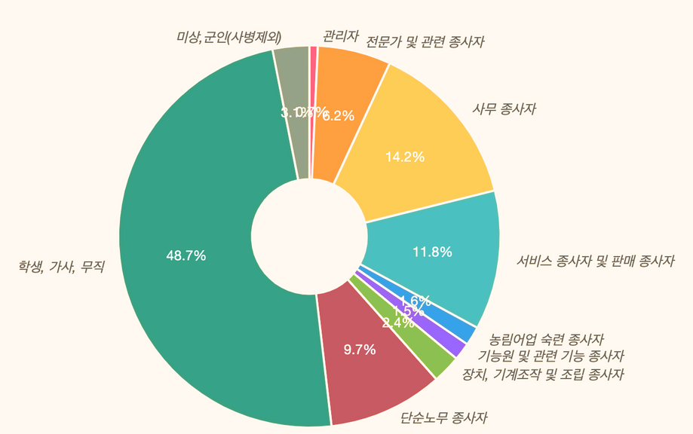
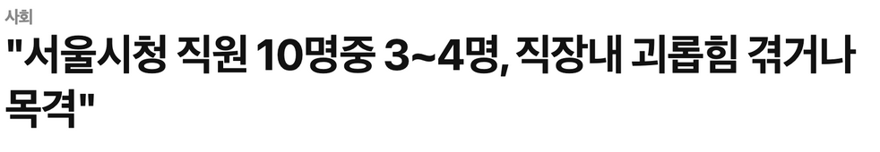
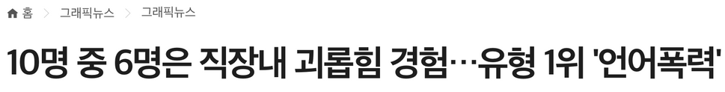
01
소개
프로젝트 배경
프로젝트 배경
직장인 자살자 전체의 50% 차지
직장 내 괴롭힘 현황
필요성
목표
실제 폭언 사례
“그런 걸로 힘들면 다른 사람들 다 자살했다.”
”그 정도면 개도 알아먹을텐데..”
“공구로 머리찍어 X여버린다”
“나에 대해 쓰레기같이 말을 해? 날 X발 X같이 봤구먼”
“머리는 폼으로 달고다녀? 너 같은 XX는 처음본다”
직장 내 괴롭힘 예방 및 대응 앱

Slide 4
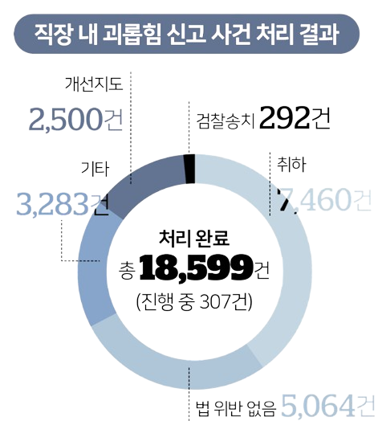
01
소개
필요성
프로젝트 배경
필요성
목표
직장 내 괴롭힘 예방 및 대응 앱

Slide 5
01
소개
목표
프로젝트 배경
괴롭힘에 대한
정의 확립
괴롭힘의 정의, 실제 사례, 법률에 대한 정보 제공
괴롭힘
사전 이해도 향상
온라인 예방 교육 영상 및 프로그램 제공
필요성
필요성
목표
익명 챗봇 상담 및 전문가 연결
피해자 지원
체계 구축
대응 전략 강화
법률 지원 단체와의 협력 방안
직장 내 괴롭힘 예방 및 대응 앱

Slide 6

02
앱 설계
주요 기능
주요 기능
괴롭힘에 대한 정보 제공 기능
온라인 예방 교육 기능
UI 디자인 설계
DB 설계
익명 챗봇 상담 기능
전문가 연결 기능
직장 내 괴롭힘 예방 및 대응 앱

Slide 7

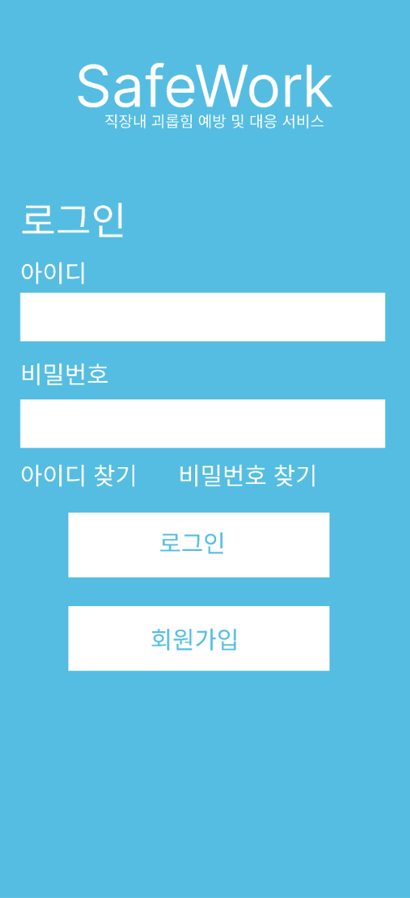
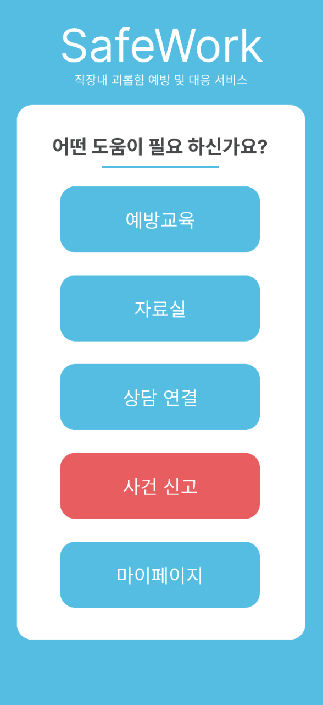
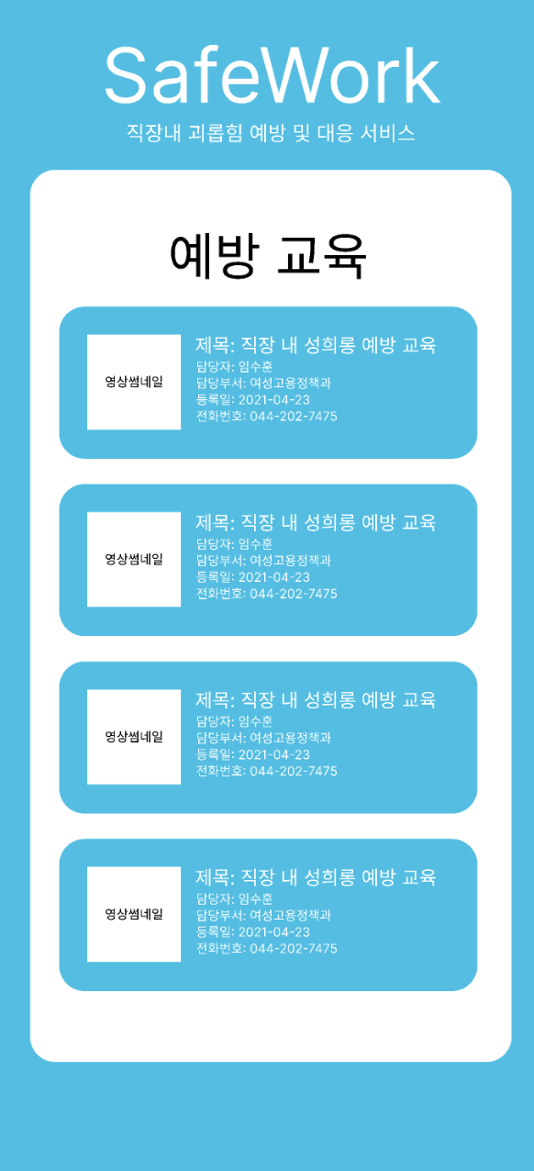
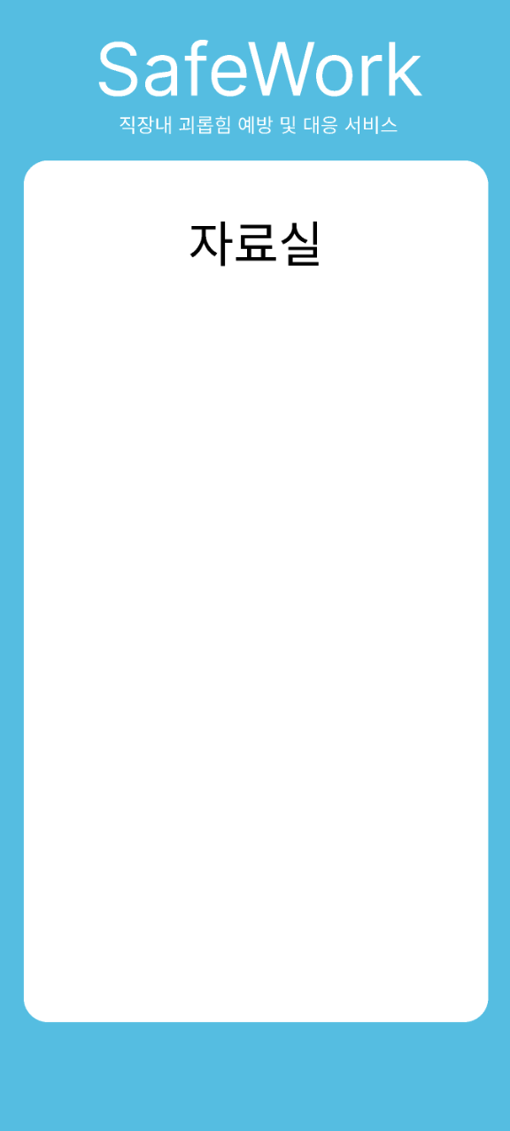
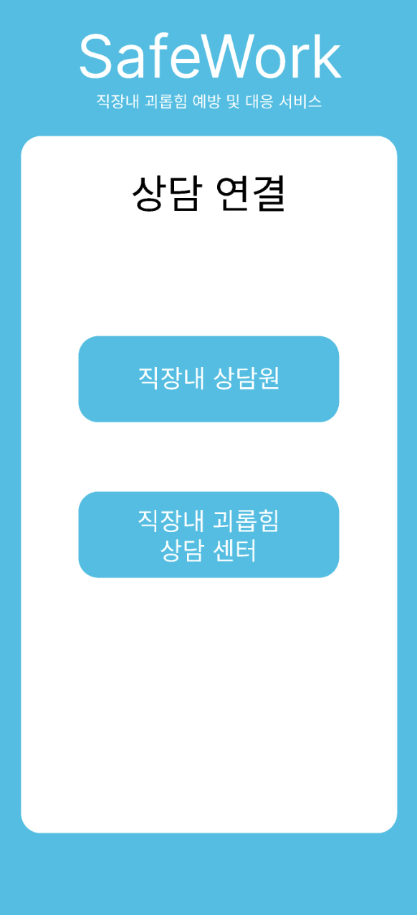
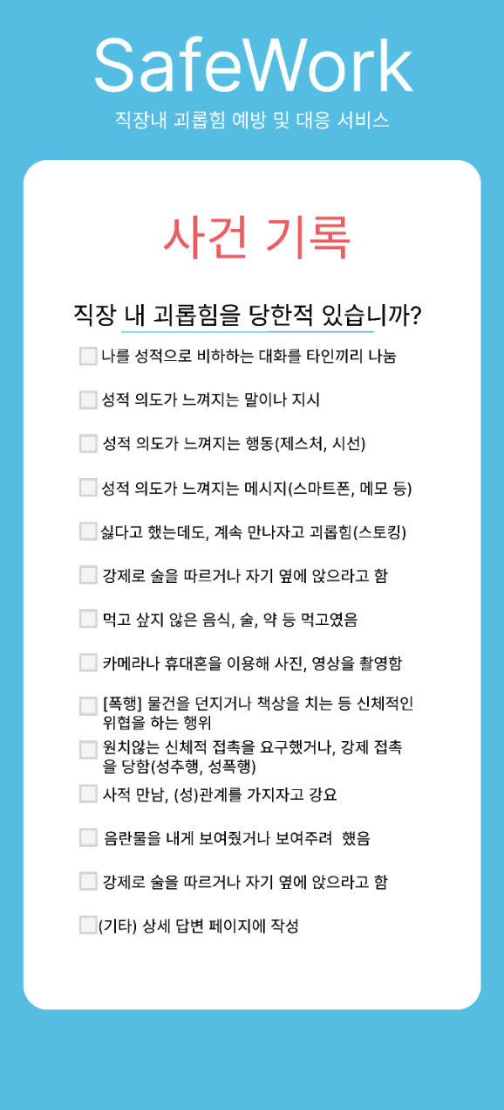
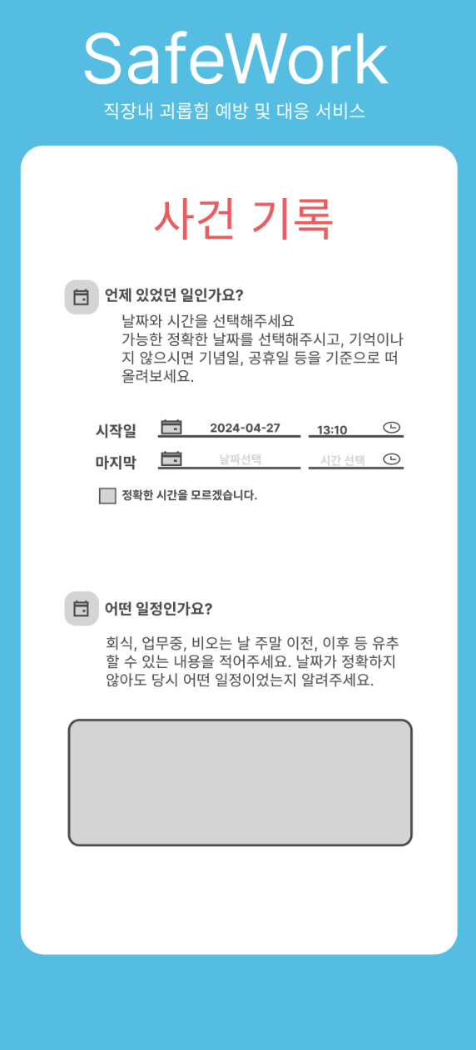
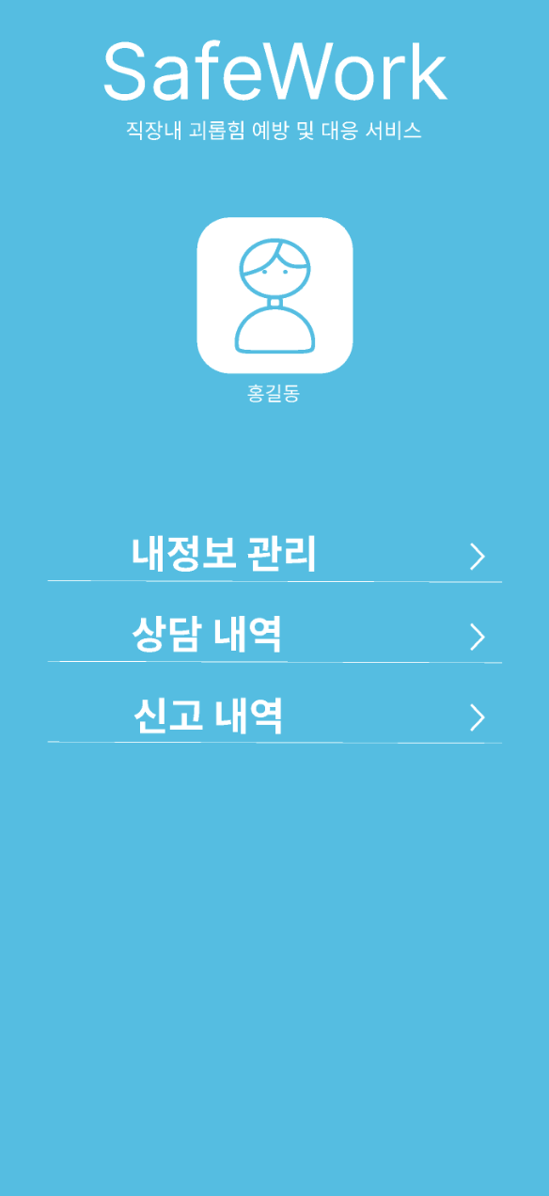
02
앱 설계
UI 디자인 설계
주요 기능
UI 디자인 설계
DB 설계
시스템 아키텍처
직장 내 괴롭힘 예방 및 대응 앱

Slide 8
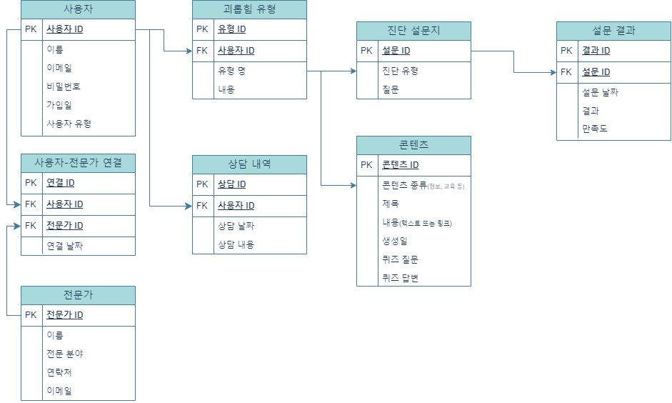
02
앱 설계
DB 설계
주요 기능
UI 디자인 설계
DB 설계
직장 내 괴롭힘 예방 및 대응 앱

Slide 9

03
추진 방법
데이터 활용
고용노동부 공공데이터 활용
데이터 활용
기술 스택
팀 구성 및 역할
직장 내 괴롭힘 예방 및 대응 앱

Slide 10




03
추진 방법
기술 스택
데이터 활용
프론트엔드
백엔드
데이터베이스
기술 스택
팀 구성 및 역할
직장 내 괴롭힘 예방 및 대응 앱

Slide 11
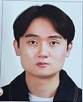
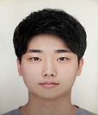

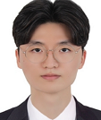
03
추진 방법
팀 구성 및 역할
데이터 활용
기술 스택
팀 구성 및 역할
이상민
김찬민
조정우
김성수
20183153
20212953
20212955
20212957
프론트엔드 개발
백엔드 개발
백엔드 개발
백엔드 개발
서버 로직 개발
사용자 인증 및 보안
데이터베이스 관리 및
API 개발
REALLYGREATSITE.COM

Slide 12
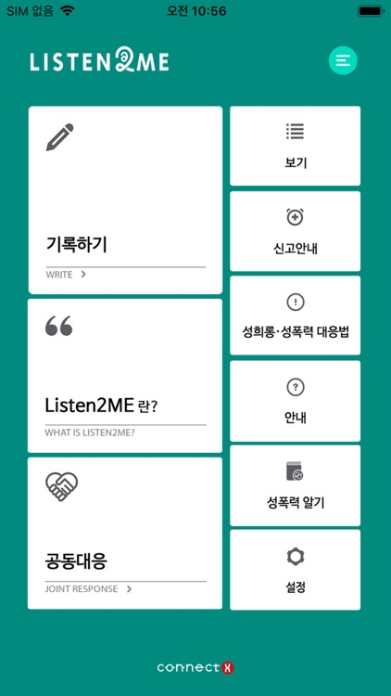

04
결론
차별화 전략
리슨투미 앱
차별화 전략
신고에 초점
피해자 중심의 안전한 신고 시스템
기대효과
향후계획
공동 알림 및 공동 신고
실시간 피해사실 기록
직장 내 괴롭힘 예방 및 대응 앱

Slide 13





04
결론
차별화 전략
차별화 전략
기대효과
정보 제공
온라인 교육 영상 제공
다양한 캠페인
전문가 상담
향후계획
직장 내 괴롭힘에 대한 인지와
사전예방 및 대응에 초점
직장 내 괴롭힘 예방 및 대응 앱

Slide 14




04
결론
기대효과
차별화 전략
기대효과
다양한 사용자 지원
사회적 인식 제고
대학생, 취업 준비생, 사회 초년생부터 직장인까지 다양한 사용자들에게 도움을 줄 것으로 기대
괴롭힘 문제에 대한 인식이 높아지고 사회적 관심이 증대될 것으로 기대
향후계획
사전예방과 조기대응
긍정적인 조직문화 헝성
괴롭힘 상황을 사전에 예방하고, 조기에 대응하여 피해 최소화
건강한 조직문화가 형성되면서 직장환경이 개선되고, 조직 구성원들 간의 존중과 신뢰가 증가할 것으로 기대
직장 내 괴롭힘 예방 및 대응 앱

Slide 15
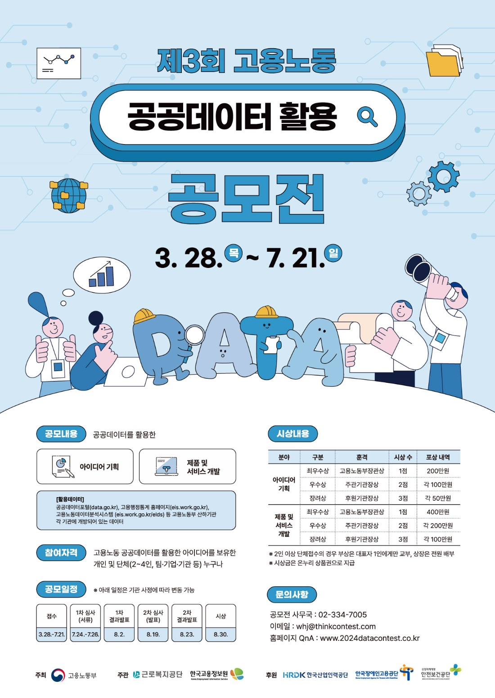
04
결론
향후계획
공모전 참여
사업화 전략
차별화 전략
⦁광고 및 스폰서십
관련 기업이나 단체들로부터의 후원이나 광고를 통한 수익 창출 기대
기대효과
⦁컨설팅 서비스
기업이나 개인에게 괴롭힘 예방 및 대응 전략을 컨설팅하는 서비스를 제공
향후계획
⦁전문가 협력
정신건강 전문가나 법률 전문가와의 제휴를 통해 추가적인 서비스를 제공
⦁정부 협약 및 지원
정부와의 협약을 통해 괴롭힘 예방 및 대응 앱을 보급하고 홍보
정부 지원을 받으면서 근로환경의 개선과 사회적 안전을 증진하는 데 기여
직장 내 괴롭힘 예방 및 대응 앱

Slide 16

경청해 주셔서 감사합니다
우정조
이상민 김찬민 조정우 김성수

